Slide 1
1. 컴퓨터 비전
2026. 9. 항공대학교 이주석

Slide 2
- 2 -
CONTENTS
1
컴퓨터 비전 개요
3
이미지 데이터 전처리
∙ 컴퓨터 비전 개념과 정의
∙ 컴퓨터 비전의 발전 과정
∙ 컴퓨터 비전과 딥러닝의 관계
∙ 컴퓨터 비전의 주요 작업
∙ 컴퓨터 비전의 응용 분야
∙ 컴퓨터 비전 처리 과정
∙ 이미지 전처리
∙ 이미지 크기 조정: Resizing
∙ 이미지 자르기: Cropping
∙ 색상 공간 변화
∙ 이미지 품질 향상: 노이즈 제거
∙ 스케일링: 정규화와 표준화
∙ 데이터 증강(Data Augmentation)
2
디지털 이미지 구조 이해
4
파이썬 영상처리 실습
∙ 픽셀
∙ 해상도와 비트 깊이
∙ 색상모델: 그레이스케일 모델
∙ 색상모델: RGB 모델
∙ 색상모델: YUV 모델
∙ 이미지 파일 형식
∙ 실습환경: Google Colab
∙ 이미지 처리를 위한 핵심 라이브러리

Slide 3
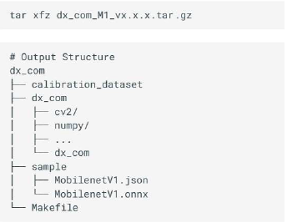
- 3 -
1. DX-COM
√ 동작 환경
System Requirements
File Structure
Library Requirements
. libgl1-mesa-glx //OpenGL
. libglib2.0-0 // Glib 라이브러리(리눅스 프로그램 기본)
sudo apt-get install -y --no-install-recommends libgl1-mesa-glx libglib2.0-0 make
패키지 설치, 최소 추천 설치 소스코드 컴파일시 사용하는 빌드 도구
그래픽라이브러리+기본 시스템 라이브러리+빌드도구를 최소구성으로 자동 설치하는 것

Slide 4
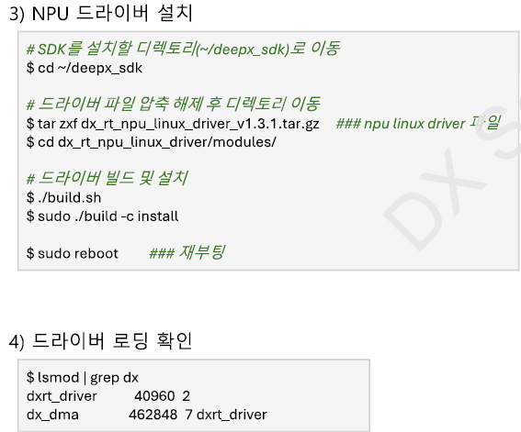
- 4 -
1. NPU Driver 설치
√ 동작 환경
설치되지 않음, Kbuild 가 있으므로 make 로 build 해야 함 그러나
기본적으로 driver 는 설치되어 있음

Slide 5


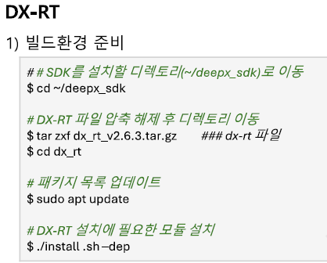
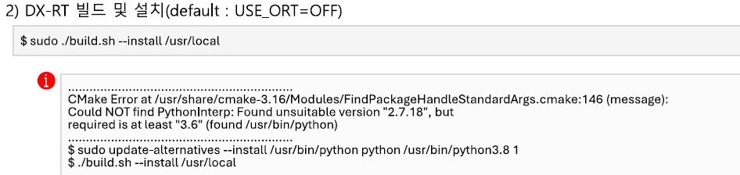
- 5 -
1. DX-RT 설치
sudo update-alternatives --install /usr/bin/python python /usr/bin/python3 1 로 헤야 함
√ 동작 환경
Tar –xvzf dx_rt_v* 해야 함
./install.sh - - dep 임

Slide 6
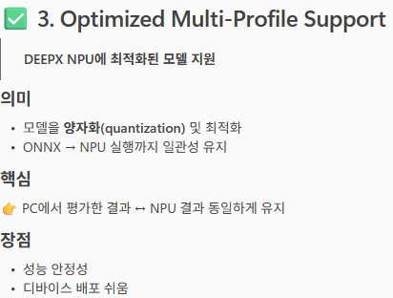
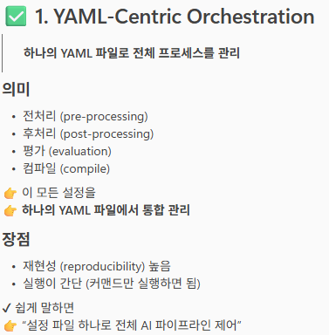
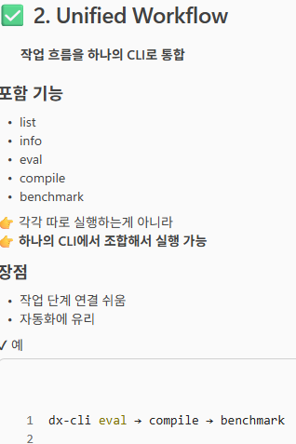
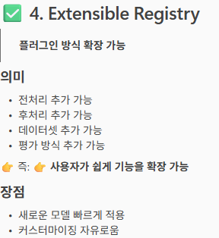
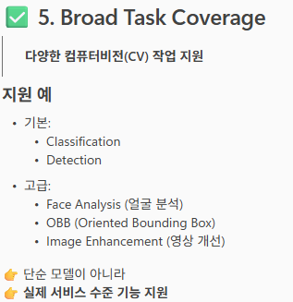

1. Key Features of the ModelZoo Pipeline
√ 동작 환경

Slide 7
1. Cash clean
√ sudo apt clean
Sudo apt autoremove

Slide 8
- 8 -
4. 파이썬 이미지 실습
√ 이미지 처리 실습
색상 공간 변환
이미지 크기 조정 및 자르기
이미지 필터링
스케일링
데이터 증강 기법

